Slide 1
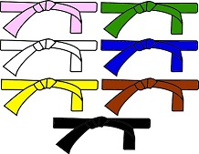
Travailler et évaluer les compétences par ceintures
Exemple en Cycle 4
en Histoire-Géographie

Slide 2
Contexte: Dispositif d’évaluation intégrant une pédagogie coopérative, développée dans un collège de l’académie de Versailles.
Système d’évaluation adopté par l’ensemble de l’équipe disciplinaire de cycle.
Dispositif qui n’intègre pas de notations chiffrées, donc pas de moyennes. Les évaluations sont renseignées dans le logiciel utilisé par l’établissement (Pronote), par l’utilisation du bulletin de compétences.

Slide 3
La mise en oeuvre
Chaque compétence d’Histoire-Géographie est déclinée en ceintures.
Comment ?
1. A partir des indications des programmes
+ des attendus de fin de cycle
2. Grâce à un travail d’équipe qui décide de la progressivité de l’apprentissage sur les 3 ans et attribue donc une couleur de ceinture à chaque degré d’acquisition.

Slide 4
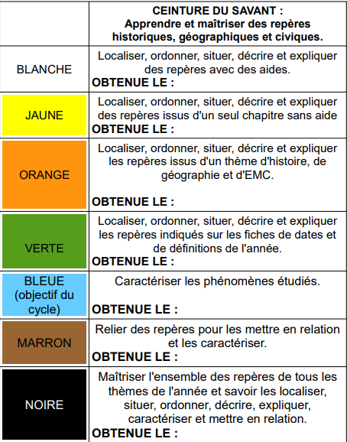
Exemple
Cycle 4
Compétences
disciplinaires C1
et C2: Se repérer
dans le temps et
l’espace
Ceinture du
savant

Slide 5
L’évolution des ceintures pour chaque compétence est distribuée aux élèves en début d’année.
En 6e (fin de cycle 3), les élèves se situent entre la ceinture blanche et orange.
La ceinture bleue correspond aux attentes de fin de cycle 4.
Les ceintures marron et noire = grades d’approfondissement
Chaque passage de couleur représente les progrès de l’élève dans une compétence, dont la maîtrise est de plus en plus approfondie et complexe.

Slide 6
L’évaluation
Le passage de ceinture intervient à 2 moments:
Lors des temps obligatoires: l’enseignant fixe ce temps pour tous (3 par trimestre par exemple).
Lorsque l’élève le souhaite, à condition de prévenir l’enseignant à l’avance (temps de préparation)
Un grade obtenu ne peut être retiré
⇨l’élève ne peut qu’avancer.
Si échec: repassage possible après avoir travaillé la compétence en classe (AP par exemple)

Slide 7
Les avantages
Mise en confiance des élèves car motivés par l’idée positive du progrès.
Permet une différenciation pédagogique efficace, grâce à des diagnostics pertinents sur la maîtrise pour chaque élève des compétences.
Système qui prend en compte le temps du cycle et facilite la concertation lors des conseils de fin de cycle (évaluation DES compétences), d’autant si les autres disciplines l’ont adopté.

Slide 8
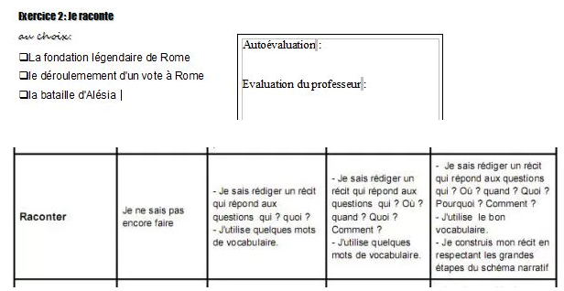
Cycle 3 / 6e / Compétence C6. Pratiquer différents langages en HG
> Écrire pour construire sa pensée, pour argumenter et échanger
Je sais rédiger un récit qui répond à la question quoi ?
L’élève choisit son sujet et son objectif de pallier (ceinture)

Slide 9
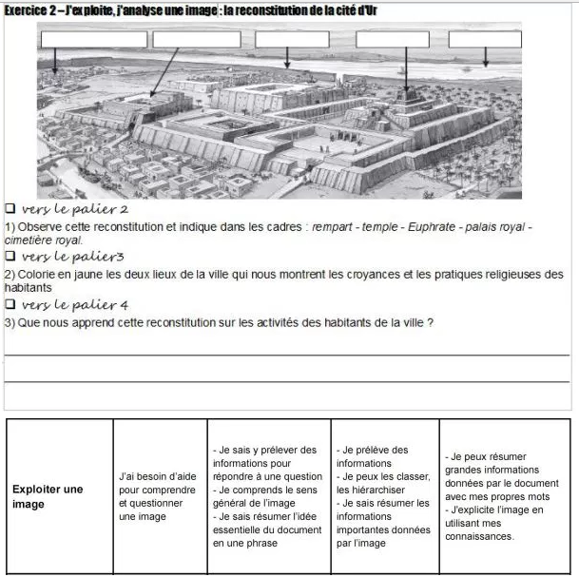
Cycle 3 / 6e / Compétence C3. Comprendre et analyser un document
L’élève choisit son palier ou peut également les faire les uns après les autres, s’il hésite sur ses capacités.

